Slide 1
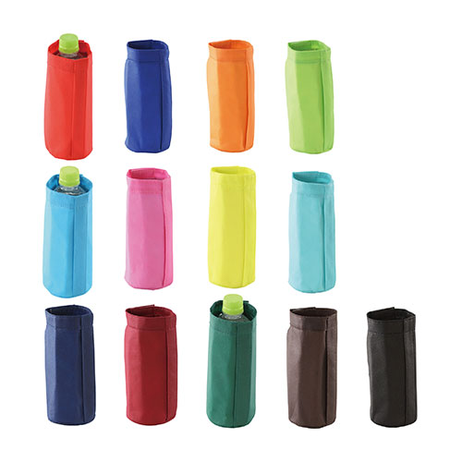
【提案書】
コレット 保冷温ボトルホルダー
特徴
内側のアルミ蒸着フィルムで、保冷温効果の高いシンプルなボトルホルダーです。全13色のカラーバリエーションから自由に選択できる上、名入れプリントも可能。是非ご活用ください。
納期
納期スペース
仕様
素 材 ： 不織布・アルミ蒸着フィルム
サイズ ： φ80×185mm
包 装 ： ポリ袋入
お見積
お見積りスペース

